Slide 1
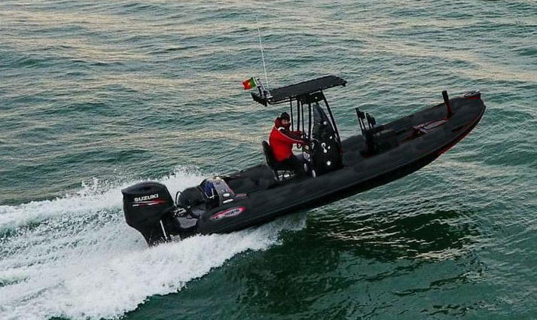
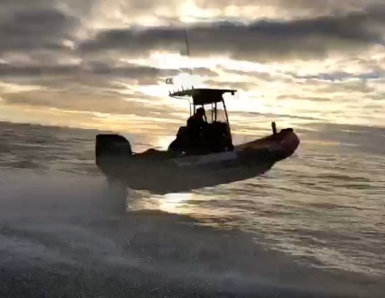
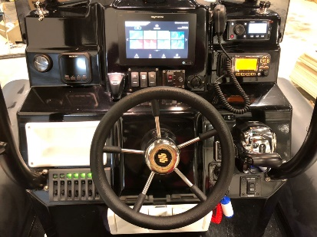
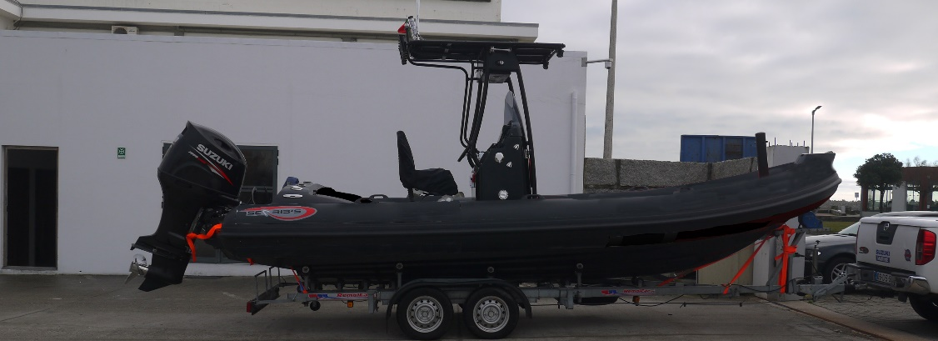
SR
650 PATROL
SPÉCIFICATIONS
Comprimento 6,50m
Boca 2,50m
Diâmetro Flutuador 0,53m
Tripulação 2
Passageiros 10
Carga Máxima 2000kg
Potência Máxima 250hp
Potência instalada 200hp
Velocidade Máxima >40MN
MATERIALES
Composite, resinas e fibras da mais alta
cualidade naval,
FLUTUADORES
Flutuador Hypalon/Neopreno.
ESTALEIRO PORTUGAL CENTRO
Almargem 205-2590 Sobral de Monte Agraço I Tel. +351 261 940 030 Fax +351 261940 038 I Email: geral@navalportyards.com
ESTALEIRO PORTUGAL NORTE
Parque Empresarial da Praia Norte 4900-568 Viana do Castelo (Portugal) I Tele.: +351 258 940 600 I Email: comercial@navalportyards.com
ESTALEIRO ESPANHA
EMU – C/ Puerto Rico nº10 Bajo – A Guarda – Pontevedra (España) – Email: comercial@emurbano.com
ESTALEIRO MARROCOS
Alliance Searib´s Sarl – Zone Triangle de Pêche – Nouveau port BP299 – Agadir (Maroc) Email: alliance.searibs@seribs.com

Slide 2
SR
650 PATROL
EQUIPAMENTOS INCLUIDOS
1x SR650 Patrol
1x Consola 860
1x Depósitos de combustível 200L
1x Hard-Top+ suporte de antenas luzes de navegação e outros
1x Flutuador em Hypalon/neopreno
1x Bancos Ullman Vizcaya + 2 bancos Jockey
1x Bita de proa PRO
1x Loca de proa para arrumo de cabos e outros
1x Proteção lateral nos flutuadores
4x Pontos de suspensão PRO
1x Palamenta completa
1x Projetor de busca manual
1x Multifuncions Raymarine 10” (ou similar)
1x bussola Ritchie (ou similar)
1x Radar/Gps/Plotter/Sonda
1x AIS
1x VHF
1x Comutador de baterias + corta-corrente
1x Sistema de luzes de policia e sirena com autofalante
3x Batereis
1x Motor SUZUKI 200HP (ou similar)
1x kit de direção hidráulica
1x Filtro de combustível separador de agua
1x Projetor LED em popa y proa
1x Bomba de esgoto automática
1x Atrelado adequado a embarcação
ESTALEIRO PORTUGAL CENTRO
Almargem 205-2590 Sobral de Monte Agraço I Tel. +351 261 940 030 Fax +351 261940 038 I Email: geral@navalportyards.com
ESTALEIRO PORTUGAL NORTE
Parque Empresarial da Praia Norte 4900-568 Viana do Castelo (Portugal) I Tele.: +351 258 940 600 I Email: comercial@navalportyards.com
ESTALEIRO ESPANHA
EMU – C/ Puerto Rico nº10 Bajo – A Guarda – Pontevedra (España) – Email: comercial@emurbano.com
ESTALEIRO MARROCOS
Alliance Searib´s Sarl – Zone Triangle de Pêche – Nouveau port BP299 – Agadir (Maroc) Email: alliance.searibs@seribs.com

